Slide 1
我因没有良好的人生规划 转生后过上勤劳致富的一生
第五组

Slide 2
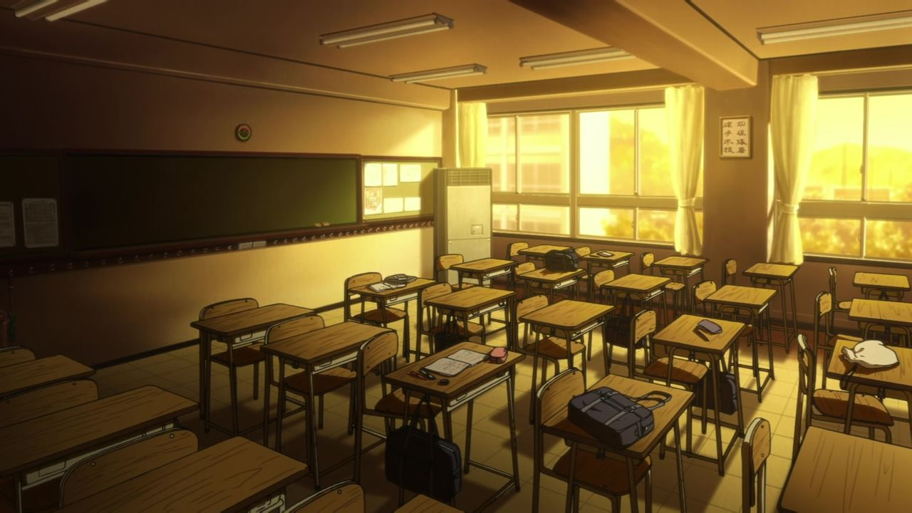
第一幕：《熟悉の天花板》

Slide 3
女主宋烟竹，流落在外的宋家真千金，林随的未婚妻，前一世被渣男渣女陷害，为家族抛弃，折磨致死。
林随，纨绔子弟，金表其外败絮其中，想要控制女主的人生。
宋青清，他异父异母的妹妹，小说典型的恶毒女配。精致利己，林随的最配舔狗。前一世害人不浅，叫唤的起劲，绿茶至极！

Slide 4
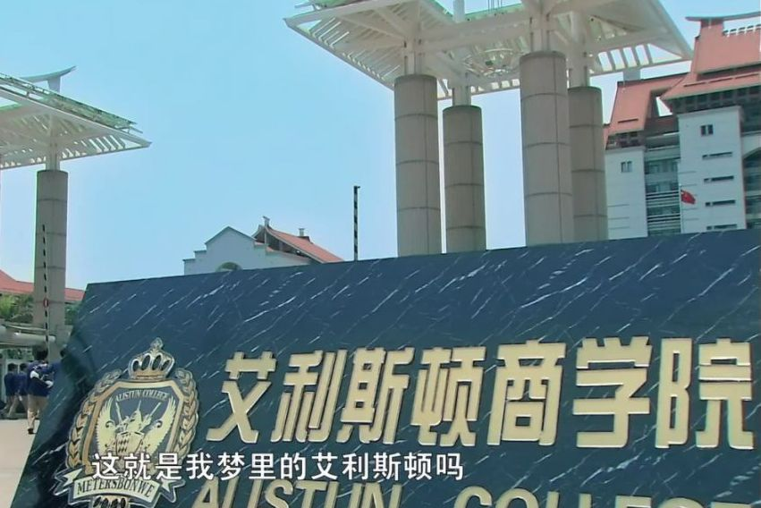

Slide 5

第二幕：《只要微笑就好了》
回想の中で…………

Slide 6
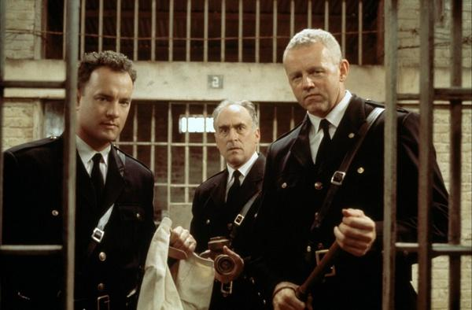
救赎の道
宋青清
就在转生
林随
编剧

Slide 7
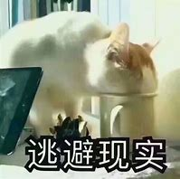
回到现实…………

Slide 8

好人の卡

Slide 9

第三幕《原来！这就是世三大啊》 （三本の色）
选职规吗？兄弟~

Slide 10
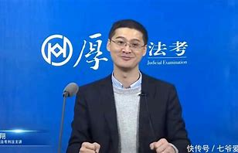
第四幕 《没有职业规划的未来，不是我想要的未来！》

Slide 11
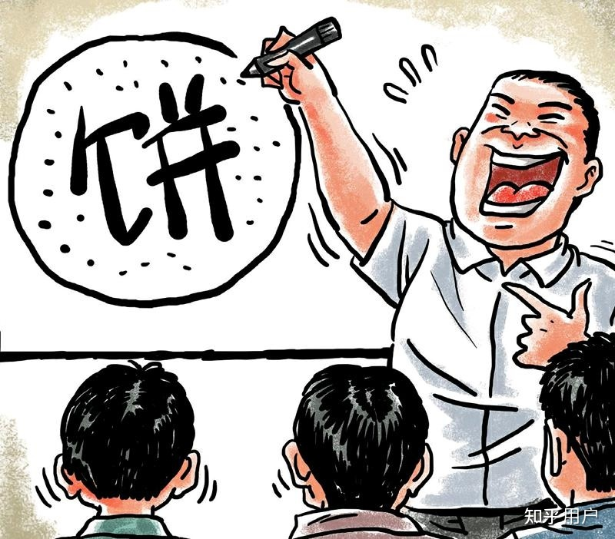

你的老板

Slide 12
第五幕：《今日！最终の决战！》
最强の法律女王
宋卷竹

Slide 13
选择云姐职规，拥有美好生活！
谢谢大家~

